Slide 1
Samarbeidsmøte mellom kommunene i Møre og Romsdal og HMR - covid-19
Smittevernoverlege Jørn-Åge Longva
HMR
240820

Slide 2
Status 240820
 | Innlagt sjukehus | Intensiv | Tal testa | Tal Covid-19 | Døde
Norge | 17 | 1 | 601569 | 10197 | 264
Møre og Romsdal | 0 | 0 | 34600 | 200 | 2
Kristiansund | 0 | 0
Molde | 0 | 0
Volda | 0 | 0
Ålesund | 0 | 0

Slide 3
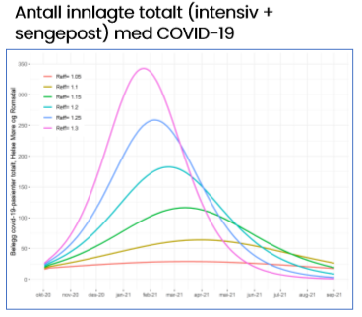
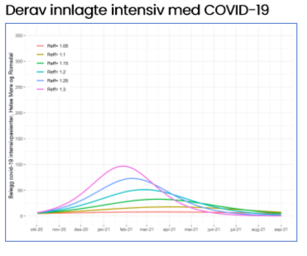

Slide 4
Smittesituasjonen
R no 0,77 frå første juli til og med veke 33
Blir oppdatert i kvar vekesrapport frå FHI (neste 26.8.)

Slide 5
Overordna oppdrag
Planlegg for RE 1,3 (78 intensivplasser og 231 plasser samla med kohorteiningar)
Gjennomført: Har planer, men mangler ein del utstyr og mindre ombyggingar.
Fornya fokus Dep: HE oppdaterte forrige veke/regional oppdatering
Planlegg for RE 1,13
Gjennomført: tilsvarer ca 20-30 innlagt og ca 6-12 på intensiv
Planlegg for full drift
Forventa inntekter i samsvar med plan fom juni 2020 av Departementet (kompensert for mars-mai)
Arbeider med planer for å redusere ventelistene: styret venter videre sterkt fokus på dette
Planlegg for testing 5%/1,5% av befolkinga
Planlagt gjennom innkjøp utstyr og styrka bemanning
Foreløpig ikke tilgang på testreagens point of care før seinhaust?

Slide 6
Gjeldande nasjonale rammer 240820
Adgangskontroll helseinstitusjonar (gjeld framleis)
Besøksrestriksjonar sjukehus og pasientrom (gjeld framleis)
Skal normalisere drift besøk, men framleis besøksprotokoll sengerom mm
Maks grense samlingar inne/ute 200 personar ansvarleg arrangør og 20 ved private arrangement – revurderast HMR innan 100920
Internt endret til avstand 1 m pasientgrupper og ansatte - 2 meter særlege høve
Reiserestriksjonar fritid/teneste: skal unngå reiser som ikkje er strengt nødvendig til utland
Karantene for ansatte etter reise utland: 10 dager – gule/røde land
Vi kan oppheve dette for arbeidssituasjonen, men ikkje for fritida!
Prosedyre for ansatte fra utenlandsreise – testes før start, bruke munnbind til 10 dager etter hjemkomst, ny test dag 6-8

Slide 7
Testing av ansatte HMR
Ønske om i større grad felles løsning for alle sykehusene
Booke time via felles telefonnr
Oppstart i Molde p.t. i regi BHT
Andre tre sykehus fortsetter med sine rutiner – fungerer godt

Slide 8
